Slide 1
REUNIÓ FAMÍLIES
3r d’ESO A
2018-2019
5 de novembre de 2018

Slide 2
Alguns aspectes generals
Una edat de canvis.
Fem acompanyament.
Les funcions del tutor.
Qüestions acadèmiques
Currículum de l’alumnat.
Tractament de la diversitat.
Dades del grup
6. Calendari escolar.
7. Sortides i activitats.
8. Normes de funcionament
i convivència
9. Programa Salut i escola
10. Conclusió

Slide 3
adolescència

Slide 4
currículum escolar de 3r d’ESO

Slide 5
+
=
?
Hem d’acompanyar-los en aquest procés.

Slide 6
Què fem el professorat per acompanyar-los?
Coneixements
SABERS
Habilitats,
destreses,
procediments
SABER
SER
SABER FER
Autoconeixement
Formació com
a persona
SABER
ESTAR
Participació i convivència
Actituds

Slide 7
Què esperem de l’alumnat?
Respecte
Esforç

Slide 8
Les funcions del tutor

Slide 9
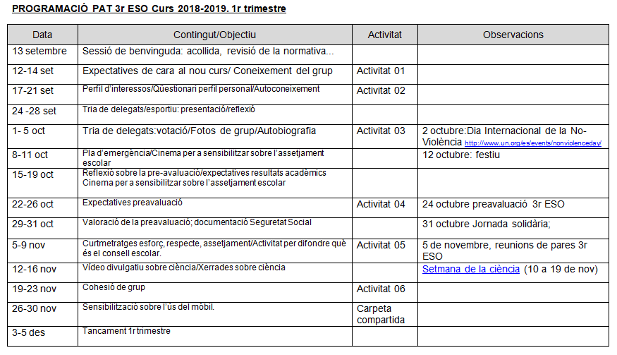

Slide 10
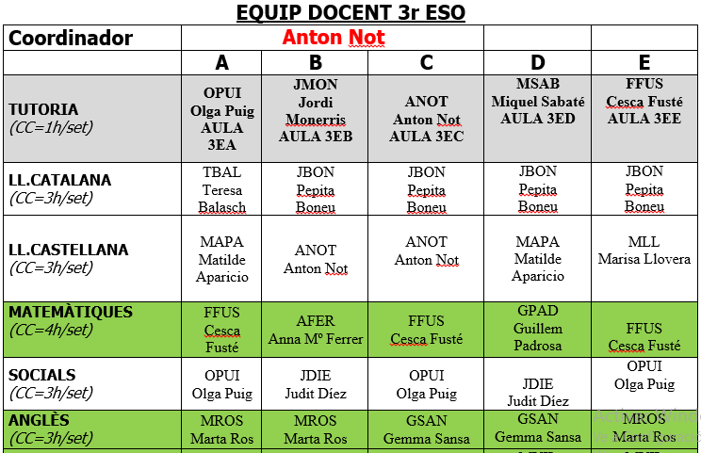

Slide 11
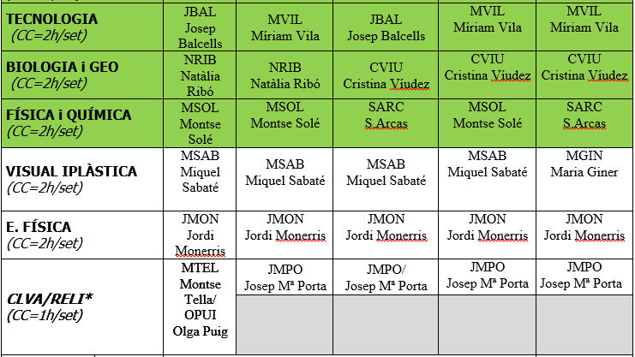

Slide 12
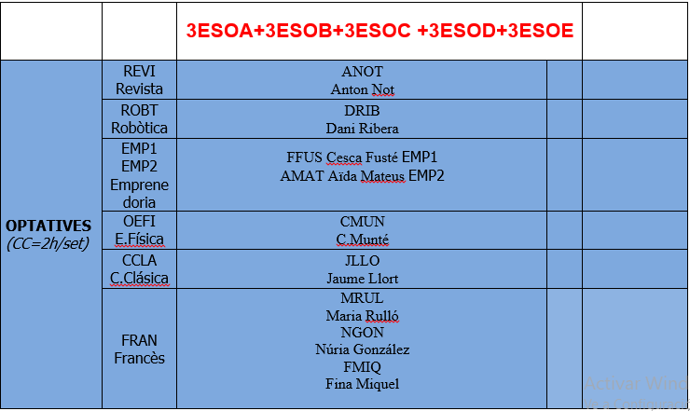

Slide 13
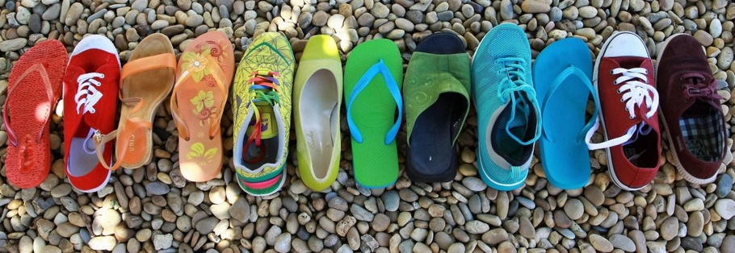
Tractament de la diversitat:
Altes capacitats
Necessitats educatives específiques
Objectiu: personalització
de l’aprenentatge

Slide 14
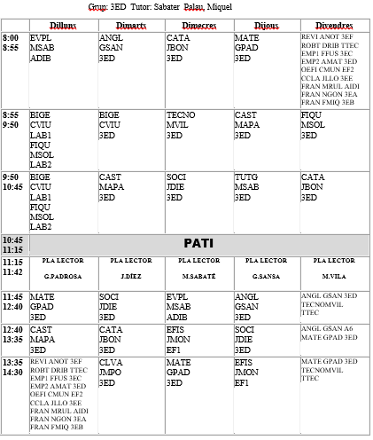
Grup: 3rD Tutor: Sabaté Palau, J. Miquel
Horari del grup
Puntualitat
Pla lector

Slide 15
Calendari escolar 2018-19
Durada del curs: del 12-13 de setembre de 2018 al 21 de juny de 2019
Activitats de recuperació: 2 i 3 de setembre de 2019

Slide 16
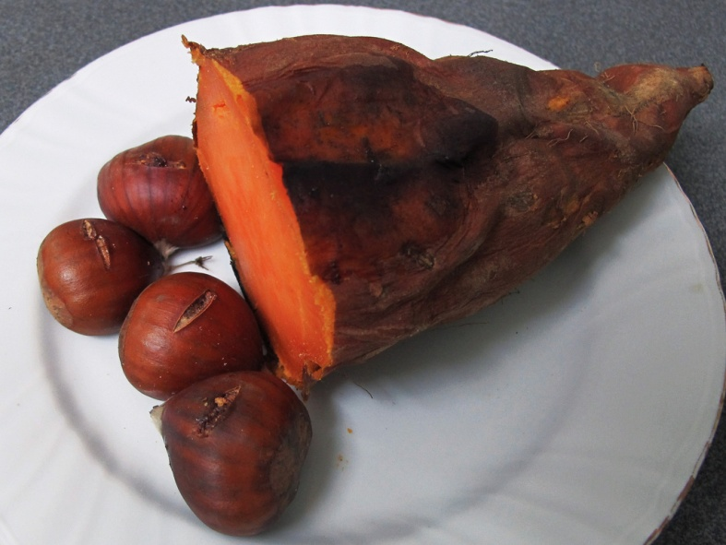
1a AVALUACIÓ
Durada: del 12 de setembre al 5 de desembre (58 dies lectius)
Sessions avaluació inicial: del 22 al 25 d’octubre
Sessions d’avaluació: 10, 11, 12, 13 i 17 de desembre
Entrega de qualificacions: 20 i 21 de desembre
Reunions de pares.
5 de novembre: 3r d’ESO
Dies festius:
12 d'octubre (dv), Festa del Pilar
1 de novembre (dj), Tots Sants
2 de novembre (dv), dia festiu de lliure disposició
6 de desembre (dj), Constitució
7 de desembre (dv), dia festiu de lliure disposició

Slide 17
2a Avaluació
Durada: de l'10 de desembre al 15 de març (59 dies lectius)
Avaluació externa: 12 i 13 de febrer 2019: Prova competències 4t ESO
Sessions d’avaluació: 20, 21, 25, 26 i 27 de març
Entrega de qualificacions: màxim 29 de març
Dies festius:
del 22 de desembre (ds) al 7 de gener (dl), Vacances Nadal

Slide 18
3a Avaluació
Durada: del dilluns 18 de març al divendres 21 de juny (59 dies lectius)
Sessions d’avaluació: 18, 19 i 25 de juny
Entrega de qualificacions: 20, 21 i 24 de juny
Dies festius:
18 de març (dll), dia festiu de lliure disposició
19 de març (dm), festa local (St. Josep)
del 13 d’abril al 22 d'abril, vacances de Setmana Santa
1 de maig (dc), Festa del treball
17 de maig (dv), festa local
Sortida fi de curs. PortAventura+Esports de platja Tamarit : 19 i 20 de juny de 2019

Slide 19
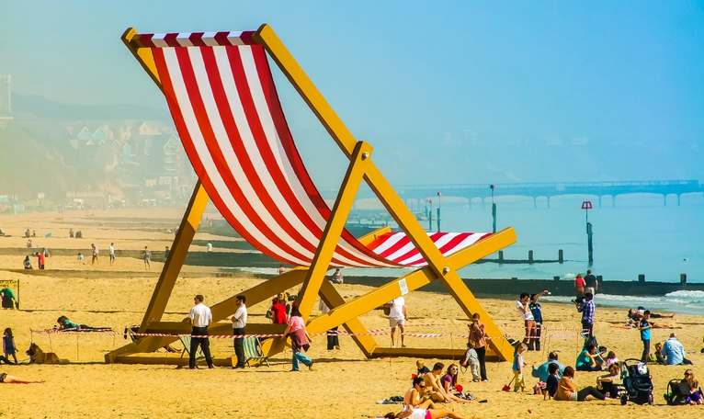
AVALUACIÓ i FINAL DE CURS
3r d’ESO
Sessions d’avaluació: del 20 al 25 de juny
Entrega de notes 3r: 25 i 26 de juny
Termini reclamacions de qualificacions: 27 de juny fins les 14h.

Slide 20
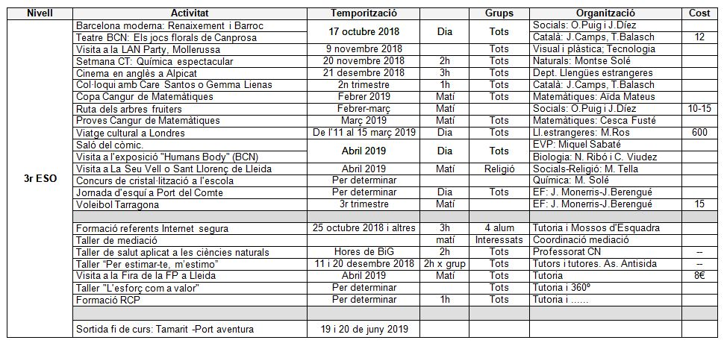

Slide 21
Normes de funcionament i convivència
Assistència de l'alumnat
Sortida d’un alumne en hores de classe
Certificats mèdics/justificants de visita
Agenda escolar
Convivència: NOFC
Sanció disciplinària
de dimarts a la tarda

Slide 22
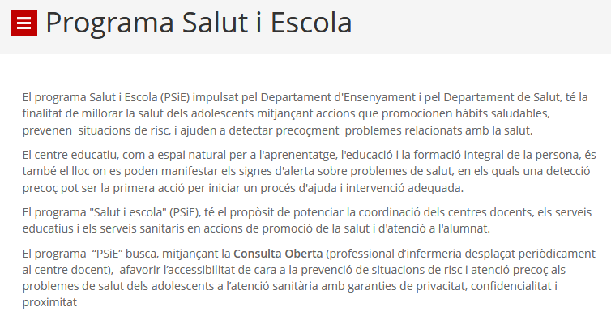
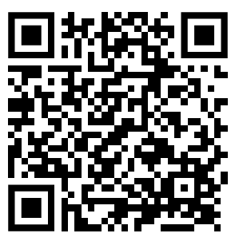
Programa Salut i Escola

Slide 23
Us demanem la vostra col·laboració:
Fent un seguiment dels estudis dels vostres fills/filles.
Proporcionant-los un espai on sigui fàcil concentrar-se en l’estudi i treballar.
No justificant allò que no sigui justificable.
Mantenir el contacte amb el tutor sempre que qualsevol
de les dues bandes ho consideri necessari.

Slide 24
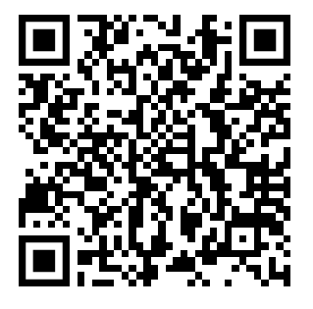

Slide 25
Desitgem un
gran curs
2018-2019!

